Slide 1
PROGESTERON V PERINATOLOGII
MARIAN KACEROVSKÝ
NEMOCNICE MOST, KRAJSKÁ ZDRAVOTNÍ A.S.,
FAKULTNÍ NEMOCNICE HRADEC KRÁLOVÉ
KARLOVA UNIVERZITA, LÉKAŘSKÁ FAKULTA V HRADCI KRÁLOVÉ

Slide 2
HISTORIE PROGESTERONU
REGNIER
DE GRAF
PŘÍTOMNOST ŽLUTÉHO TĚLÍSKA NA VAJEČNÍKU U KRAV KORELUJE S TĚHOTENSTVÍM A POČTEM PLODŮ
17 st. 18 st. 19 st. 1930 1940 1950 1960 1970

Slide 3
HISTORIE PROGESTERONU
REGNIER
DE GRAF
ODSTRANĚNÍ ŽLUTÉHO TĚLÍSKA V TĚHOTENSTVÍ VEDE K PORODU
17 st. 18 st. 19 st. 1930 1940 1950 1960 1970

Slide 4
HISTORIE PROGESTERONU
REGNIER
DE GRAF
ODSTRANĚNÍ ŽLUTÉHO TĚLÍSKA V TĚHOTENSTVÍ VEDE K PORODU
17 st. 18 st. 19 st. 1930 1940 1950 1960 1970

Slide 5
HISTORIE PROGESTERONU
LUIS
PRENANT
GUSTAV
BORN
ŽLUTÉ TĚLÍSKO JE ORGÁN S VNITŘNÍ SEKRECÍ, JEHOŽ SEKRET JE NUTNÝ
K UDRŽENÍ TĚHOTENSTVÍ
17 st. 18 st. 19 st. 1930 1940 1950 1960 1970

Slide 6
HISTORIE PROGESTERONU
EXTRAKT ZE ŽLUTÉHO TĚLÍSKA VEDE K UDRŽENÍ TĚHOTENSTVÍ U OVAREKTOMOVANÝCH ZVÍŘAT
17 st. 18 st. 19 st. 1930 1940 1950 1960 1970

Slide 7
HISTORIE PROGESTERONU
EXTRAKT ZE ŽLUTÉHO TĚLÍSKA VEDE K UDRŽENÍ TĚHOTENSTVÍ U OVAREKTOMOVANÝCH ZVÍŘAT
17 st. 18 st. 19 st. 1930 1940 1950 1960 1970

Slide 8
HISTORIE PROGESTERONU
EXTRAKT ZE ŽLUTÉHO TĚLÍSKA VEDE K UDRŽENÍ TĚHOTENSTVÍ U OVAREKTOMOVANÝCH ZVÍŘAT
17 st. 18 st. 19 st. 1930 1940 1950 1960 1970

Slide 9
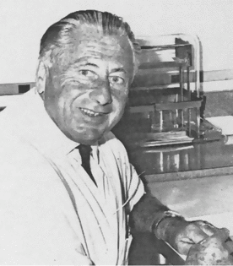
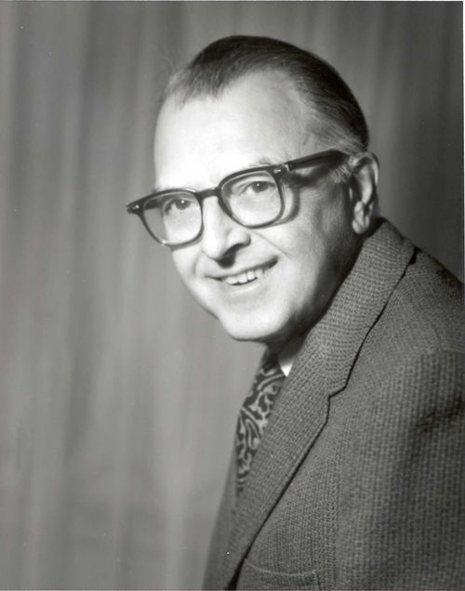
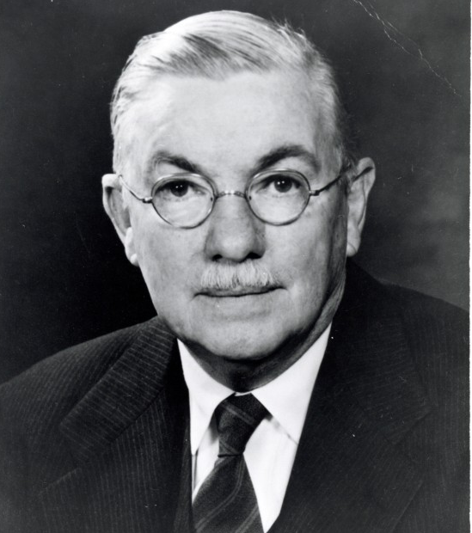
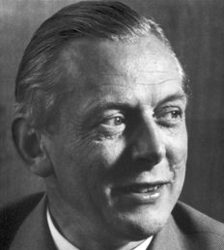
HISTORIE PROGESTERONU
KARL
SLOTTA
WILLARD
ALLEN
GEORGE
CORNER
ADOLF
BUTENANDT
STAČÍ PŘEDPOKLÁDAT, ŽE KDYŽ SE BLÍŽÍ KONEC TĚHOTENSTVÍ PRODUKCE
PROGESTERONU KLESÁ A ESTROGENY MOHOU ZPŮSOBIT DĚLOŽNÍ KONTRAKCE. TATO HYPOTÉZA JE VŠAK PŘÍLIŠ JEDNODUCHÁ….
17 st. 18 st. 19 st. 1930 1940 1950 1960 1970

Slide 10
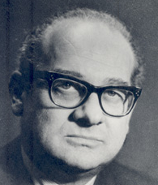
HISTORIE PROGESTERONU
POROD
ESTRADIOL
PROGESTERON
PROSTAGLANDINY
ARPAD
SCAPO
KLID
BĚHEM TĚHOTENSTVÍ JE PLOD CHRÁNĚN BALANCÍ MEZI FAKTORY ZPŮSOBUJÍMI DĚLOŽNÍ KONTRACE A TĚMI, KTERÉ JE INHIBUJÍ (PROGESTERONEM)
17 st. 18 st. 19 st. 1930 1940 1950 1960 1970

Slide 11
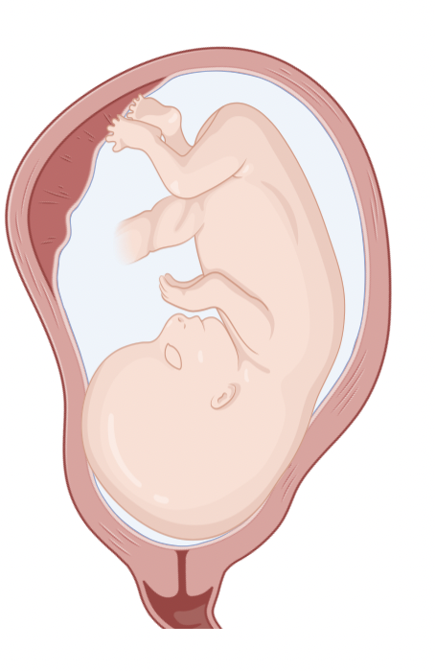
HISTORIE PROGESTERONU
ELEKTIVNÍ UKONČENÍ GRAVIDITY 12.-20. TÝDEN
DIRUPCE
FORMALIN
INTRA-AMNIÁLNÍ
ZÁNĚT
SMRT
PLODU
POTRAT ZA 3 – 7 DNŮ
BENGTSSON LARS 1962

Slide 12
HISTORIE PROGESTERONU
ELEKTIVNÍ UKONČENÍ GRAVIDITY 12.-20. TÝDEN
DIRUPCE
FORMALIN
INTRA-AMNIÁLNÍ
ZÁNĚT
SMRT
PLODU
PROGESTERON SE NEZMĚNIL
PROGESTERON
KLESL
POTRAT ZA 3 – 7 DNŮ
BENGTSSON LARS 1962

Slide 13
HISTORIE PROGESTERONU
PROGESTERON 200 MG IM Á 48 HOD 2 DNY PŘED A POTÉ 4 DNY
BENGTSSON LARS 1962

Slide 14
HISTORIE PROGESTERONU
PROGESTERON 200 MG IM Á 48 HOD 2 DNY PŘED A POTÉ 4 DNY
DIRUPCE
INTRA-AMNIÁLNÍ
ZÁNĚT
BENGTSSON LARS 1962

Slide 15
HISTORIE PROGESTERONU
PROGESTERON 200 MG IM Á 48 HOD 2 DNY PŘED A POTÉ 4 DNY
DIRUPCE
INTRA-AMNIÁLNÍ
ZÁNĚT
POTRAT ZA 3 – 7 DNŮ
BENGTSSON LARS 1962

Slide 16
HISTORIE PROGESTERONU
PROGESTERON 200 MG IM Á 48 HOD 2 DNY PŘED A POTÉ 4 DNY
DIRUPCE
FORMALIN
INTRA-AMNIÁLNÍ
ZÁNĚT
SMRT
PLODU
POTRAT ZA 3 – 7 DNŮ
BENGTSSON LARS 1962

Slide 17
HISTORIE PROGESTERONU
PROGESTERON 200 MG IM Á 48 HOD 2 DNY PŘED A POTÉ 4 DNY
DIRUPCE
FORMALIN
INTRA-AMNIÁLNÍ
ZÁNĚT
SMRT
PLODU
POTRAT ZA 3 – 7 DNŮ
ŽÁDNÝ POTRAT
BENGTSSON LARS 1962

Slide 18
HISTORIE PROGESTERONU
PROGESTERON 200 MG IM Á 48 HOD 2 DNY PŘED A POTÉ 4 DNY
DIRUPCE
FORMALIN
INTRA-AMNIÁLNÍ
ZÁNĚT
SMRT
PLODU
POTRAT ZA 3 – 7 DNŮ
ŽÁDNÝ POTRAT
ZÁNĚT PŘEKONÁ PROGESTERON
BENGTSSON LARS 1962

Slide 19
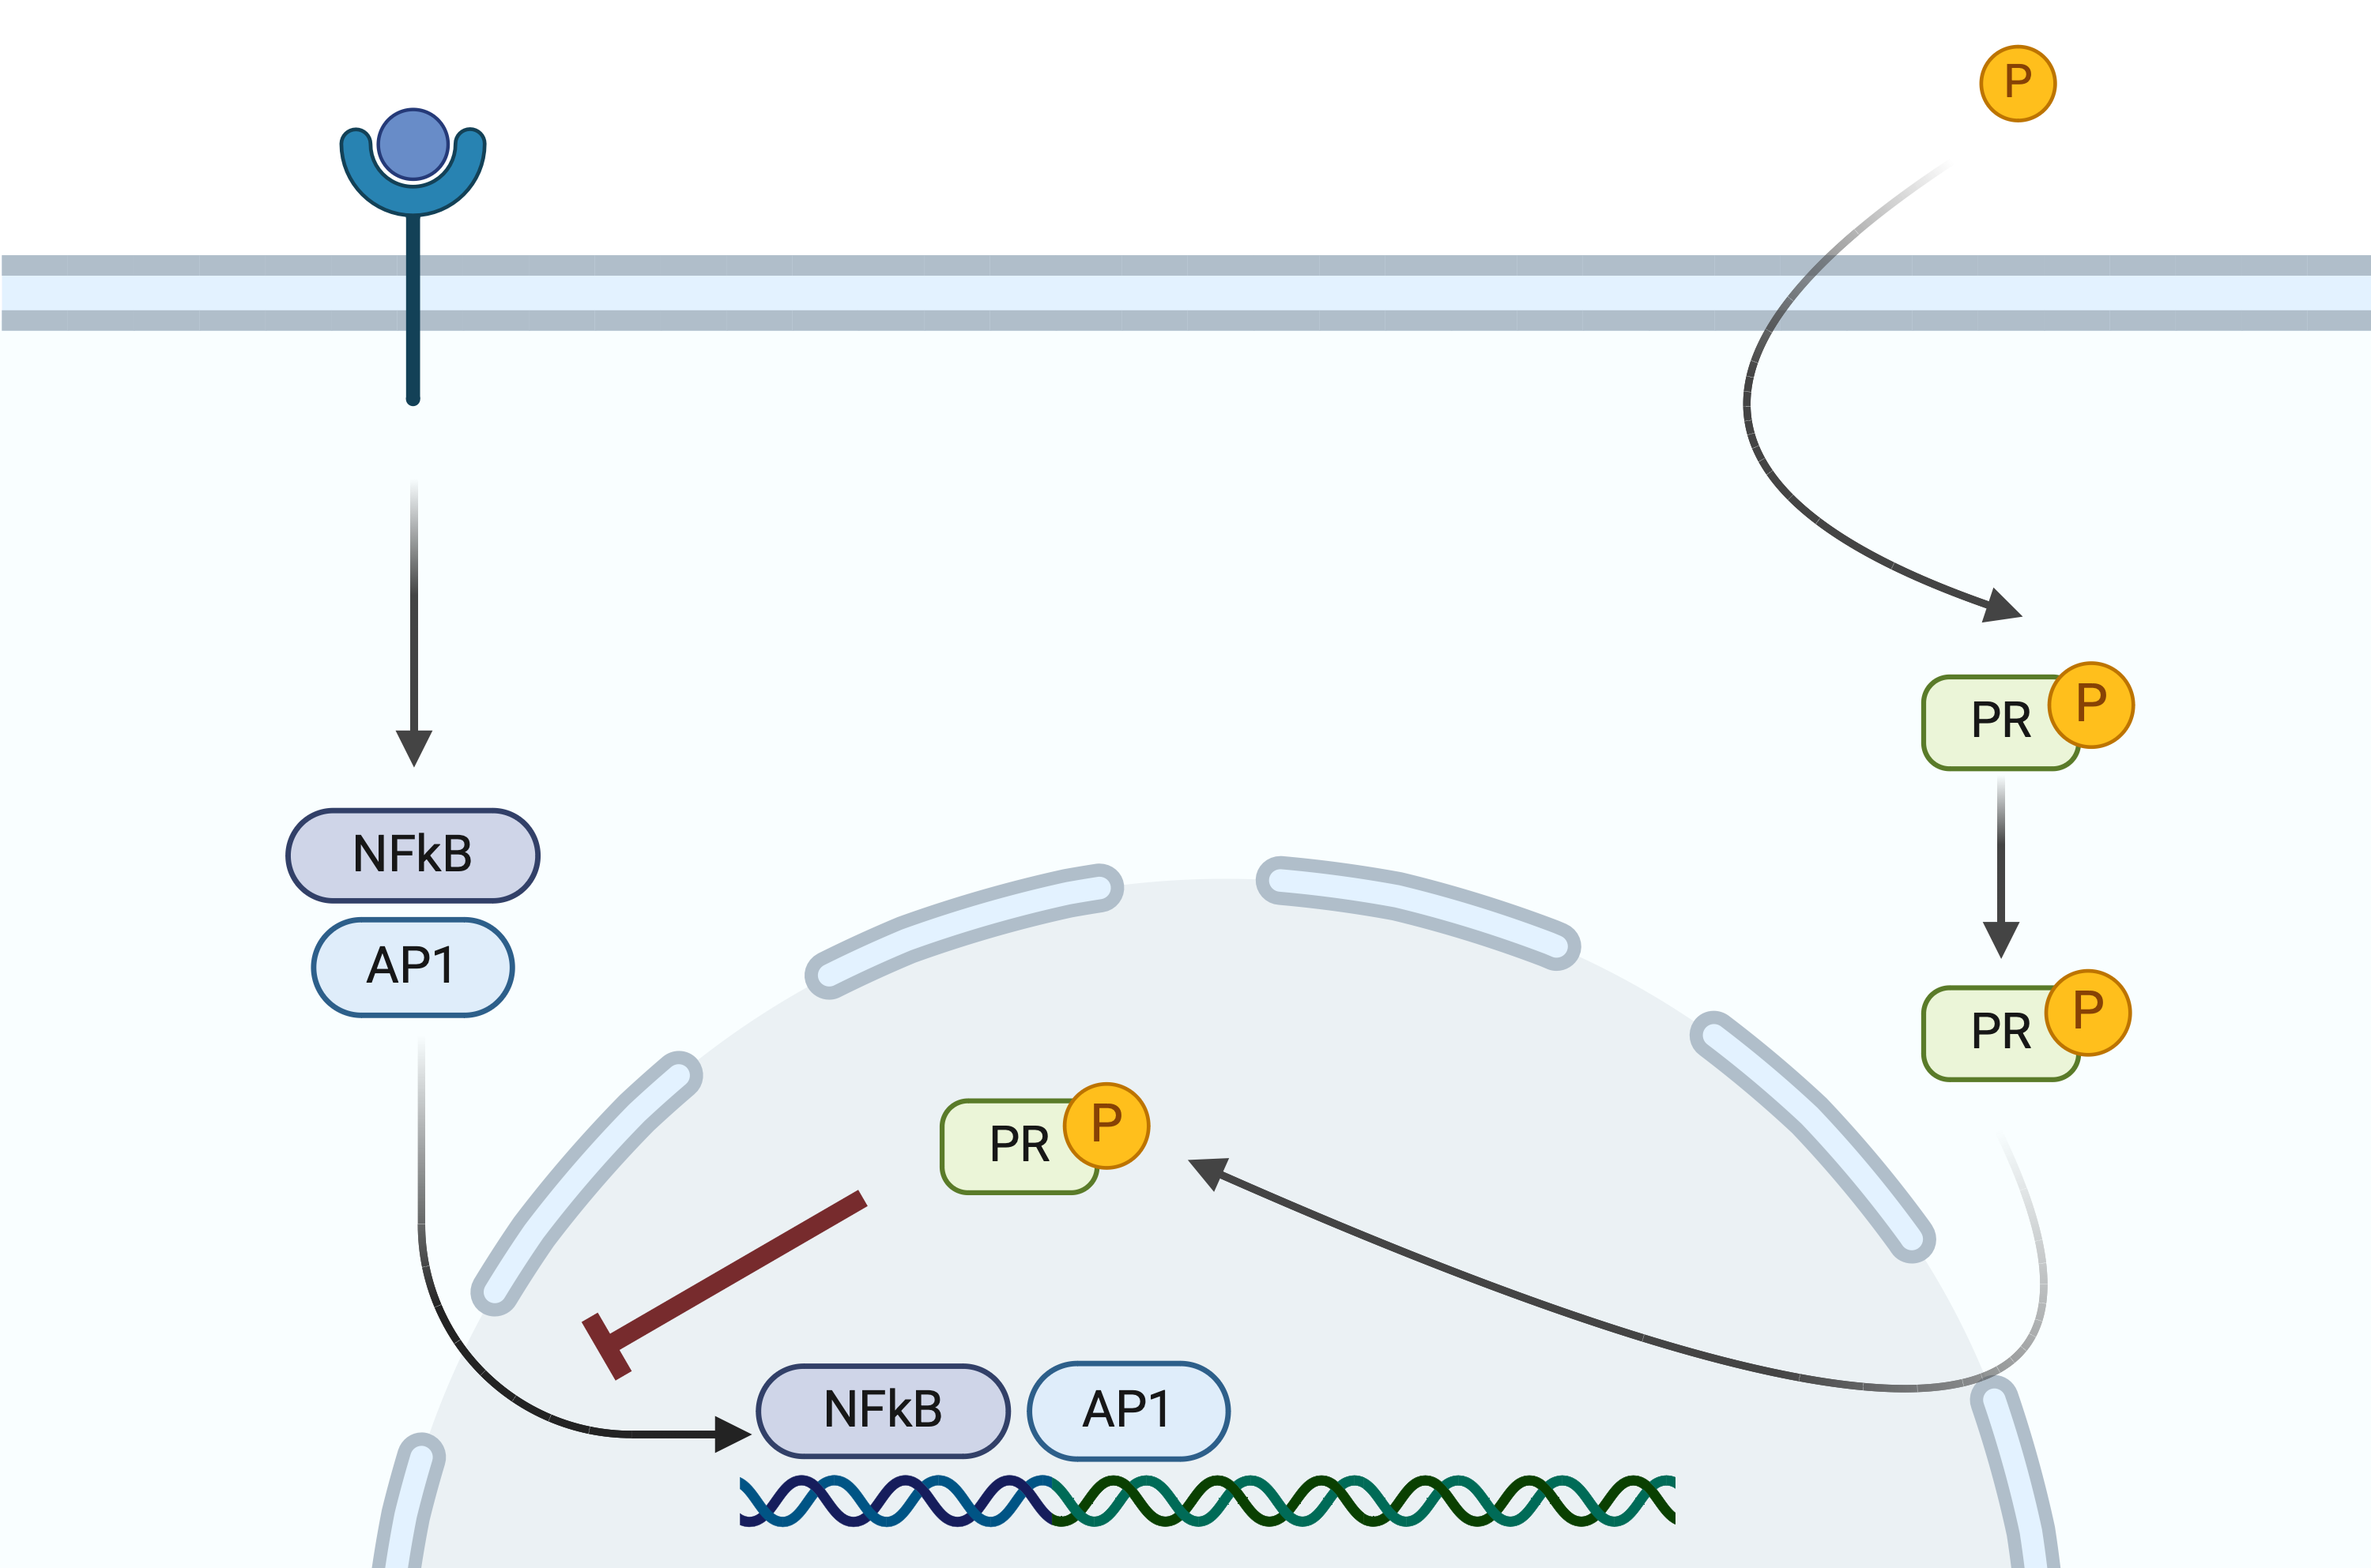
ÚČINEK PROGESTERONU
PROZÁNĚTLIVÉ
STIMULY
PROGESTERON
PROGESTERONOVÝ
RECEPTOR
PROGEST. BLOK
GENY SOUVISEJÍCÍ S PORODEM

Slide 20
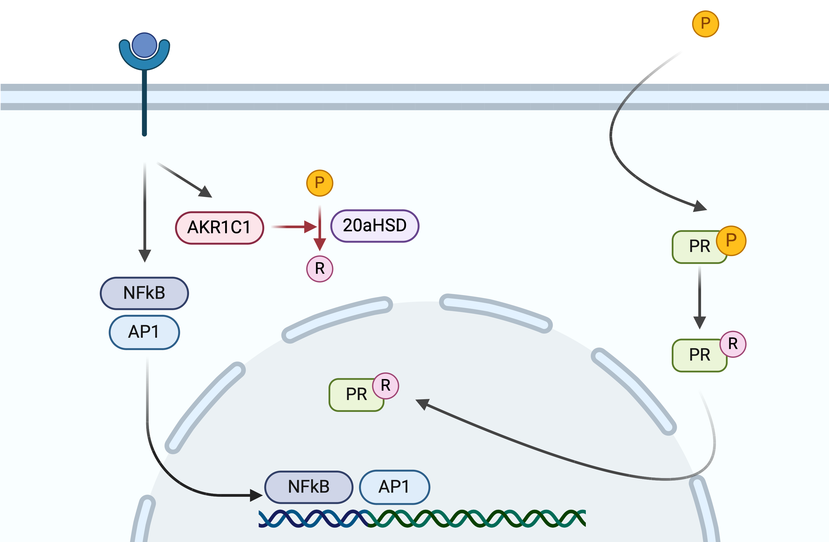
ÚČINEK PROGESTERONU
PROZÁNĚTLIVÉ
STIMULY
PROGESTERON
LOKÁLNÍ STAŽENÍ
PROGESTERONOVÝ
RECEPTOR
FUNKČNÍ STAŽENÍ
PROGEST. BLOK
GENY SOUVISEJÍCÍ S PORODEM

Slide 21
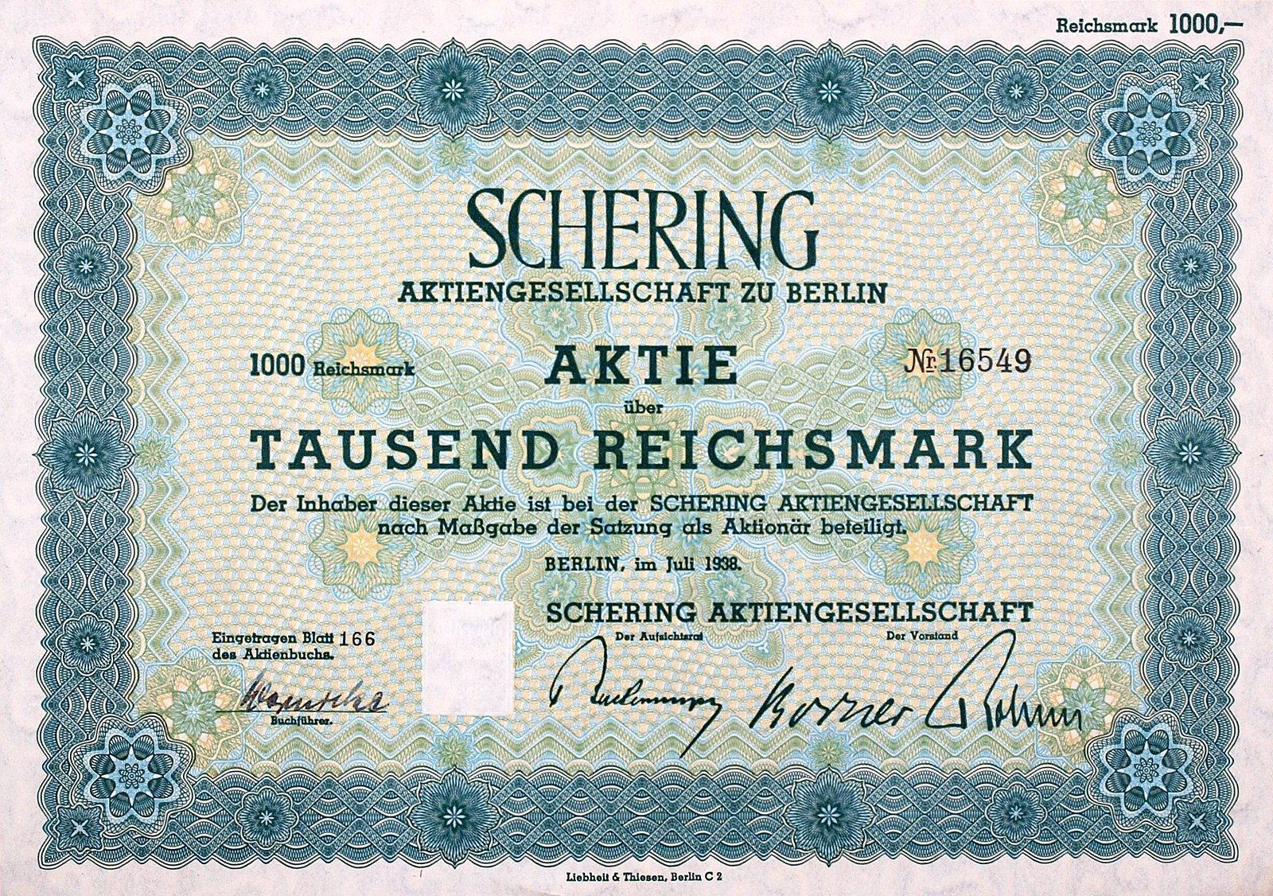
HISTORIE PROGESTERONU
SCHERING
AG
1900 1910 1920 1930 1940 1950 1960 1970

Slide 22
HISTORIE PROGESTERONU
17A-HYDROXY
PROGESTERON
SCHERING
AG
1900 1910 1920 1930 1940 1950 1960 1970

Slide 23
HISTORIE PROGESTERONU
PROGESTERON
17A-HYDROXY
PROGESTERON
SCHERING
AG
1900 1910 1920 1930 1940 1950 1960 1970

Slide 24
HISTORIE PROGESTERONU
17A-HYDROXY
PROGESTERON
KAPROÁT
SGUIBB
COMP.
DELALUTIN
1900 1910 1920 1930 1940 1950 1960 1970

Slide 25
PODÁNÍ GESTAGENŮ ŽENÁM SE ZATÍŽENOU ANAMNÉZOU
STUDIE – MFMU NICHD
17A-HYDROXYPROGESTERON KAPROÁT
250 MG S.C. TÝDNĚ OD 16. DO 36. TÝDNE
ANAMNÉZA SPONT. PŘEDČASNÉHO PORODU ČI POZDNÍHO POTRATU
PŘEDČASNÝ POROD: 36% 17A-HPC VS. 55% PLACEBO
1960 1970 1980 1990 2000 2010 2020

Slide 26
PODÁNÍ GESTAGENŮ ŽENÁM SE ZATÍŽENOU ANAMNÉZOU
STUDIE – MFMU NICHD
17A-HYDROXYPROGESTERON KAPROÁT
250 MG S.C. TÝDNĚ OD 16. DO 36. TÝDNE
ANAMNÉZA SPONT. PŘEDČASNÉHO PORODU ČI POZDNÍHO POTRATU
PŘEDČASNÝ POROD: 36% 17A-HPC VS. 55% PLACEBO
FONSECA ET AL.
PROGESTERON
100 MG VAGINÁLNĚ DENNĚ
PŘEDČASNÝ POROD: 14% PROG. VS. 29% PLACEBO
1960 1970 1980 1990 2000 2010 2020

Slide 27
PODÁNÍ GESTAGENŮ ŽENÁM SE ZATÍŽENOU ANAMNÉZOU
ANAMNÉZA SPONT. PŘEDČASNÉHO PORODU ČI POZDNÍHO POTRATU
O’BRIEN ET AL.
VAGINÁLNĚ PODÁVANÝ PROGESTERON
NEREDUKUJE POČET PŘEDČASNÝCH PORODŮ
U ŽEN SE ZATÍŽENOU ANAMNÉZOU
REDUKUJE POČET PŘEDČASNÝCH PORODŮ
U ŽEN S KRÁTKÝM HRDLEM (25 A MÉNĚ MM)
1960 1970 1980 1990 2000 2010 2020

Slide 28
PODÁNÍ GESTAGENŮ ŽENÁM BEZ ZATÍŽENÉ ANAMNÉZOU
FUNKČNÍ DÉLKA HRDLA ≤ 25 MM MĚŘENÁ ULTRAZVUKEM U ASYMPTOMATICKÉ ŽENY
MEZI 18. A 24. TÝDNEM TĚHOTENSTVÍ
KRÁTKÉ
HRDLO
GESTAČNÍ STÁŘÍ (T) 16 18 20 22 24 26 28 30 32

Slide 29
PODÁNÍ GESTAGENŮ ŽENÁM BEZ ZATÍŽENÉ ANAMNÉZOU
FUNKČNÍ DÉLKA HRDLA ≤ 25 MM MĚŘENÁ ULTRAZVUKEM U ASYMPTOMATICKÉ ŽENY
MEZI 18. A 24. TÝDNEM TĚHOTENSTVÍ
KRÁTKÉ
HRDLO
GESTAČNÍ STÁŘÍ (T) 16 18 20 22 24 26 28 30 32

Slide 30
PODÁNÍ GESTAGENŮ ŽENÁM BEZ ZATÍŽENÉ ANAMNÉZOU
FUNKČNÍ DÉLKA HRDLA ≤ 25 MM MĚŘENÁ ULTRAZVUKEM U ASYMPTOMATICKÉ ŽENY
MEZI 18. A 24. TÝDNEM TĚHOTENSTVÍ
200 MG PROGESTERONU VAGINÁLNĚ NA NOC
(PROGESTERON BESINS, UTROGESTAN)
SNÍŽÍ RIZIKO PŘEDČASNÉHO PORODU O 41%
KRÁTKÉ
HRDLO
GESTAČNÍ STÁŘÍ (T) 16 18 20 22 24 26 28 30 32

Slide 31
DOBRÁ PRAXE V PERINATÁLNÍ MEDICÍNĚ
INTERVENCE
PREVENCE
NNT
MgSO4
EKLAMPSIE
100
MgSO4
DMO
52
KORTIKOSTEROIDY
RDS
11
KORTIKOSTEROIDY
NEONATÁLNÍ ÚMRTÍ
22
PROGESTERON
PTL < 33. TÝDNEM
11
PROGESTERON
RDS
18

Slide 32
SONOGRAFICKY KRÁTKÉ DĚLOŽNÍ HRDLO
FUNKČNÍ DÉLKA HRDLA ≤ 25 MM MĚŘENÁ ULTRAZVUKEM U ASYMPTOMATICKÉ ŽENY
MEZI 18. A 24. TÝDNEM TĚHOTENSTVÍ
FINSKO: 0.3 % ŽEN S CERVIXEM ≤ 25 MM
USA: 2.0 % ŽEN S CERVIXEM ≤ 25 MM
KRÁTKÉ
HRDLO
GESTAČNÍ STÁŘÍ (T) 16 18 20 22 24 26 28 30 32

Slide 33
SONOGRAFICKY KRÁTKÉ DĚLOŽNÍ HRDLO
FUNKČNÍ DÉLKA HRDLA ≤ 25 MM MĚŘENÁ ULTRAZVUKEM U ASYMPTOMATICKÉ ŽENY
MEZI 18. A 24. TÝDNEM TĚHOTENSTVÍ
FINSKO: 0.3 % ŽEN S CERVIXEM ≤ 25 MM
USA: 2.0 % ŽEN S CERVIXEM ≤ 25 MM
ŠVÉDSKO: 0.5 % ŽEN S CERVIXEM ≤ 25 MM
(Kuusela et al. AOGS 2015)
KRÁTKÉ
HRDLO
GESTAČNÍ STÁŘÍ (T) 16 18 20 22 24 26 28 30 32

Slide 34
SONOGRAFICKY KRÁTKÉ DĚLOŽNÍ HRDLO
FUNKČNÍ DÉLKA HRDLA ≤ 25 MM MĚŘENÁ ULTRAZVUKEM U ASYMPTOMATICKÉ ŽENY
MEZI 18. A 24. TÝDNEM TĚHOTENSTVÍ
FINSKO: 0.3 % ŽEN S CERVIXEM ≤ 25 MM
USA: 2.0 % ŽEN S CERVIXEM ≤ 25 MM
ŠVÉDSKO: 0.5 % ŽEN S CERVIXEM ≤ 25 MM
(Kuusela et al. AOGS 2015)
ŠVÉDSKO: 4.4 % ŽEN S CERVIXEM ≤ 25 MM
(Kuusela et al. BJOG 2020)
KRÁTKÉ
HRDLO
GESTAČNÍ STÁŘÍ (T) 16 18 20 22 24 26 28 30 32

Slide 35
SONOGRAFICKY KRÁTKÉ DĚLOŽNÍ HRDLO
PORODŮ 100 000/ROK
PŘEDČASNÝCH 7 000/ROK (7.0%)
SPONT. PŘEDČASNÝCH 4 000/ROK (4.0%)
KRÁTKÉ
HRDLO
GESTAČNÍ STÁŘÍ (T) 16 18 20 22 24 26 28 30 32

Slide 36
SONOGRAFICKY KRÁTKÉ DĚLOŽNÍ HRDLO
PORODŮ 100 000/ROK
PŘEDČASNÝCH 7 000/ROK (7.0%)
SPONT. PŘEDČASNÝCH 4 000/ROK (4.0%)
0.5% FREKVENCE KRÁTKÉHO HRDLA
500/ROK
41% POZITIVNÍ EFEKT PROGESTERONU
200/ROK
NNS = 200
PŘEČASNÝCH PORODŮ 6800/ROK (6.8%)
SPONT PŘEDČASNÝCH 3800/ROK (3.8%)
KRÁTKÉ
HRDLO
GESTAČNÍ STÁŘÍ (T) 16 18 20 22 24 26 28 30 32

Slide 37
SONOGRAFICKY KRÁTKÉ DĚLOŽNÍ HRDLO
PORODŮ 100 000/ROK
PŘEDČASNÝCH 7 000/ROK (7.0%)
SPONT. PŘEDČASNÝCH 4 000/ROK (4.0%)
4% FREKVENCE KRÁTKÉHO HRDLA
4000/ROK
41% POZITIVNÍ EFEKT PROGESTERONU
1600/ROK
NNS = 63
PŘEČASNÝCH PORODŮ 5 400/ROK (5.4%)
SPONT PŘEDČASNÝCH 2 400/ROK (2.4%)
KRÁTKÉ
HRDLO
GESTAČNÍ STÁŘÍ (T) 16 18 20 22 24 26 28 30 32

Slide 38
SONOGRAFICKY KRÁTKÉ DĚLOŽNÍ HRDLO
1. NUTNOST ZNÁT FREKVENCI KRÁTKÉHO DĚLOŽNÍHO HRDLA U ASYMPTOMATICKÝCH TĚHOTNÝCH ŽEN V ČESKÉ REPUBLICE
2. NÁSLEDNĚ VYHODNOTIT NÁKLADOVOU EFEKTIVITU UNIVERZÁLNÍHO SKRÍNINGU KRÁTKÉHO DĚLOŽNÍHO HRDLA.
KRÁTKÉ
HRDLO
GESTAČNÍ STÁŘÍ (T) 16 18 20 22 24 26 28 30 32

Slide 39
PODÁNÍ GESTAGENŮ ŽENÁM SE ZATÍŽENOU ANAMNÉZOU
ANAMNÉZA SPONT. PŘEDČASNÉHO PORODU ČI POZDNÍHO POTRATU
GESTAČNÍ STÁŘÍ (T) 16 18 20 22 24 26 28 30 32

Slide 40
PODÁNÍ GESTAGENŮ ŽENÁM SE ZATÍŽENOU ANAMNÉZOU
SITUACE V USA: 2011-2022
ANAMNÉZA SPONT. PŘEDČASNÉHO PORODU ČI POZDNÍHO POTRATU
MAKENA®
17-ALPHA HYDROXYPROGESTERON KAPROÁT
250 MG S.C. TÝDNĚ OD 16. DO 36. TÝDNE
GESTAČNÍ STÁŘÍ (T) 16 18 20 22 24 26 28 30 32

Slide 41
PODÁNÍ GESTAGENŮ ŽENÁM SE ZATÍŽENOU ANAMNÉZOU
SITUACE V USA: 2011-2022
ANAMNÉZA SPONT. PŘEDČASNÉHO PORODU ČI POZDNÍHO POTRATU
MAKENA®
17-ALPHA HYDROXYPROGESTERON KAPROÁT
250 MG S.C. TÝDNĚ OD 16. DO 36. TÝDNE
GESTAČNÍ STÁŘÍ (T) 16 18 20 22 24 26 28 30 32

Slide 42
PODÁNÍ GESTAGENŮ ŽENÁM SE ZATÍŽENOU ANAMNÉZOU
SITUACE V USA: 2023
ANAMNÉZA SPONT. PŘEDČASNÉHO PORODU ČI POZDNÍHO POTRATU
GESTAČNÍ STÁŘÍ (T) 16 18 20 22 24 26 28 30 32

Slide 43
PODÁNÍ GESTAGENŮ ŽENÁM SE ZATÍŽENOU ANAMNÉZOU
SITUACE V USA: 2023
ANAMNÉZA SPONT. PŘEDČASNÉHO PORODU ČI POZDNÍHO POTRATU
GESTAČNÍ STÁŘÍ (T) 16 18 20 22 24 26 28 30 32

Slide 44
PODÁNÍ GESTAGENŮ ŽENÁM SE ZATÍŽENOU ANAMNÉZOU
SITUACE V USA: 2023
ANAMNÉZA SPONT. PŘEDČASNÉHO PORODU ČI POZDNÍHO POTRATU
GESTAČNÍ STÁŘÍ (T) 16 18 20 22 24 26 28 30 32

Slide 45
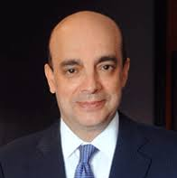
PODÁNÍ GESTAGENŮ ŽENÁM SE ZATÍŽENOU ANAMNÉZOU
SITUACE V USA: 2023
ANAMNÉZA SPONT. PŘEDČASNÉHO PORODU ČI POZDNÍHO POTRATU
VINCENZO BERGELLA
ROBERTO ROMERO
GESTAČNÍ STÁŘÍ (T) 16 18 20 22 24 26 28 30 32

Slide 46
PODÁNÍ GESTAGENŮ ŽENÁM SE ZATÍŽENOU ANAMNÉZOU
SITUACE V USA: 2023
ANAMNÉZA SPONT. PŘEDČASNÉHO PORODU ČI POZDNÍHO POTRATU
VŠEM
JEN S HRDLEM ≤ 25 MM
GESTAČNÍ STÁŘÍ (T) 16 18 20 22 24 26 28 30 32

Slide 47
PODÁNÍ GESTAGENŮ ŽENÁM BEZ ZATÍŽENÉ ANAMNÉZY
NADMĚRNÁ DISTENZE
DĚLOŽNÍ ČÍPEK
SENESCENCE
ANTIFETÁLNÍ REJEKCE
MALPERFÚZE
STRES
INFEKCE
NEZNÁMÉ PŘÍČINY
SPOLEČNÁ
KONEČNÁ
CESTA

Slide 48
PODÁNÍ GESTAGENŮ ŽENÁM BEZ ZATÍŽENÉ ANAMNÉZY
NADMĚRNÁ DISTENZE
DĚLOŽNÍ ČÍPEK
SENESCENCE
ANTIFETÁLNÍ REJEKCE
MALPERFÚZE
STRES
INFEKCE
NEZNÁMÉ PŘÍČINY
SPOLEČNÁ
KONEČNÁ
CESTA

Slide 49
PODÁNÍ GESTAGENŮ ŽENÁM BEZ ZATÍŽENÉ ANAMNÉZY
NADMĚRNÁ DISTENZE
DĚLOŽNÍ ČÍPEK
SENESCENCE
ANTIFETÁLNÍ REJEKCE
MALPERFÚZE
STRES
INFEKCE
NEZNÁMÉ PŘÍČINY
SPOLEČNÁ
KONEČNÁ
CESTA

Slide 50
PODÁNÍ GESTAGENŮ ŽENÁM SE ZATÍŽENOU ANAMNÉZOU
NADMĚRNÁ DISTENZE
DĚLOŽNÍ ČÍPEK
ANAMNÉZA SPONT. PŘEDČASNÉHO PORODU ČI POZDNÍHO POTRATU
SENESCENCE
ANTIFETÁLNÍ REJEKCE
MALPERFÚZE
STRES
INFEKCE
NEZNÁMÉ PŘÍČINY
SPOLEČNÁ
KONEČNÁ
CESTA

Slide 51
PODÁNÍ GESTAGENŮ ŽENÁM SE ZATÍŽENOU ANAMNÉZOU
NADMĚRNÁ DISTENZE
DĚLOŽNÍ ČÍPEK
ANAMNÉZA SPONT. PŘEDČASNÉHO PORODU ČI POZDNÍHO POTRATU
SENESCENCE
ANTIFETÁLNÍ REJEKCE
MALPERFÚZE
STRES
INFEKCE
NEZNÁMÉ PŘÍČINY
SPOLEČNÁ
KONEČNÁ
CESTA

Slide 52
PODÁNÍ GESTAGENŮ ŽENÁM SE ZATÍŽENOU ANAMNÉZOU
NADMĚRNÁ DISTENZE
DĚLOŽNÍ ČÍPEK
ANAMNÉZA SPONT. PŘEDČASNÉHO PORODU ČI POZDNÍHO POTRATU
SENESCENCE
ANTIFETÁLNÍ REJEKCE
MALPERFÚZE
STRES
INFEKCE
NEZNÁMÉ PŘÍČINY
SPOLEČNÁ
KONEČNÁ
CESTA

Slide 53
PODÁNÍ GESTAGENŮ ŽENÁM SE ZATÍŽENOU ANAMNÉZOU
NADMĚRNÁ DISTENZE
DĚLOŽNÍ ČÍPEK
ANAMNÉZA SPONT. PŘEDČASNÉHO PORODU ČI POZDNÍHO POTRATU
SENESCENCE
ANTIFETÁLNÍ REJEKCE
MALPERFÚZE
STRES
INFEKCE
NEZNÁMÉ PŘÍČINY
SPOLEČNÁ
KONEČNÁ
CESTA

Slide 54
PODÁNÍ GESTAGENŮ ŽENÁM SE ZATÍŽENOU ANAMNÉZOU
EFEKT PROGESTERONU NA ŽENY S HRDLEM > 25 MM
ANAMNÉZA SPONT. PŘEDČASNÉHO PORODU ČI POZDNÍHO POTRATU
STUDIE
RR (95% CI)
O’BRIEN 2007
1.00 (0.83-1.21)
CETINGOZ 2011
0.56 (0.27-1.16)
NORMAN 2016
1.07 (0.84-1.38)
ABDOU 2018
0.72 (0.29-1.77)
VÝSLEDEK
0.99 (0.84-1.16)
PROGESTERON
PLACEBO
ROMERO ET AL. AM J OBSTET GYNECOL 2022

Slide 55
PODÁNÍ GESTAGENŮ ŽENÁM SE ZATÍŽENOU ANAMNÉZOU
ANAMNÉZA SPONT. PŘEDČASNÉHO PORODU ČI POZDNÍHO POTRATU
JEN S HRDLEM ≤ 25 MM
GESTAČNÍ STÁŘÍ (T) 16 18 20 22 24 26 28 30 32

Slide 56
PODÁNÍ GESTAGENŮ ŽENÁM SE ZATÍŽENOU ANAMNÉZOU
ŽENY S ANAMNÉZOU SPONTÁNNÍHO PŘEDČASNÉHO PORODU NEBO POZDNÍHO POTRATU MAJÍCÍ FUNKČNÍ DÉLKU DĚLOŽNÍHO HRDLA ≤ 25 MM MEZI 18—24. TÝDNEM TĚHOTENSTVÍ MAJÍ BÝT LÉČENY VAGINÁLNĚ PODÁVANÝM PROGRESTERONEM (200 MG)
ANAMNÉZA SPONT. PŘEDČASNÉHO PORODU ČI POZDNÍHO POTRATU
ŽENY S ANAMNÉZOU SPONTÁNNÍHO PŘEDČASNÉHO PORODU NEBO POZDNÍHO POTRATU TĚHOTENSTVÍ MOHOU BÝT LÉČENY VAGINÁLNĚ PODÁVANÝM PROGRESTERONEM (200 MG) OD 16. TÝDNE
GESTAČNÍ STÁŘÍ (T) 16 18 20 22 24 26 28 30 32

Slide 57
PODÁNÍ GESTAGENŮ ŽENÁM S KRVÁCENÍM
KRVÁCENÍ
V I. TRIMESTRU
GESTAČNÍ STÁŘÍ (T) 0 2 4 6 8 10 12 14 16
COOMARASAMY ET AL. NEJM 2022

Slide 58
PODÁNÍ GESTAGENŮ ŽENÁM S KRVÁCENÍM
PLACEBO PROGESTERON RR
(N=2012) (N=2025)
ŽIVÉ DÍTĚ ≥ 34. TÝDNŮ 72% 75% 1.03
KRVÁCENÍ
V I. TRIMESTRU
GESTAČNÍ STÁŘÍ (T) 0 2 4 6 8 10 12 14 16
COOMARASAMY ET AL. NEJM 2022

Slide 59
PODÁNÍ GESTAGENŮ ŽENÁM S KRVÁCENÍM
PLACEBO PROGESTERON RR
(N=2012) (N=2025)
ŽIVÉ DÍTĚ ≥ 34. TÝDNŮ 72% 75% 1.03
KRVÁCENÍ
V I. TRIMESTRU
1 POTRAT: 75 % VS. 74 %
0.99 (0.95-1.04)
2 POTRATY: 72 % VS. 77 %
1.05 (1.00-1.12)
3 POTRATY: 57 % VS. 71 %
1.28 (1.08-1.55)
PLACEBO
PROGESTERON
GESTAČNÍ STÁŘÍ (T) 0 2 4 6 8 10 12 14 16
COOMARASAMY ET AL. NEJM 2022

Slide 60
PODÁNÍ GESTAGENŮ ŽENÁM S KRVÁCENÍM
ŽENY S KRVÁCENÍM A ANAMNÉZOU ≥ 2 POTRATŮ
MAJÍ BÝT LÉČENY VAGINÁLNĚ PODÁVANÝM PROGRESTERONEM (400 MG 2X DENNĚ) OD ZAČÁTKU KRVÁCENÍ DO 16. TÝDNE TĚHOTNESTVÍ
KRVÁCENÍ
V I. TRIMESTRU
GESTAČNÍ STÁŘÍ (T) 0 2 4 6 8 10 12 14 16
COOMARASAMY ET AL. NEJM 2022

Slide 61
NENECHME VŠAK VĚCI JAK JSOU,
ZMĚŇME JE TAK, JAK MAJÍ BÝT!

